Slide 1
انواع الاعداد
اعداد محمد رحيم فعيل

Slide 2
اهداف المحاضرة
أن يتعرف التلاميذ علي مهارات التمرير فى الكرة الطائرة المختلفة
ويكتسبوا معلومات عامة عن هذة الرياضة
هدف معرفى
ان يؤدي التلميذ أنواع التمرير من اعلي
من امام ومن اسفل
هدف نفس حركى
ان يكتسب التلميذ مهارات وصفات تحمل المسئوليه
هدف وجدانى

Slide 3
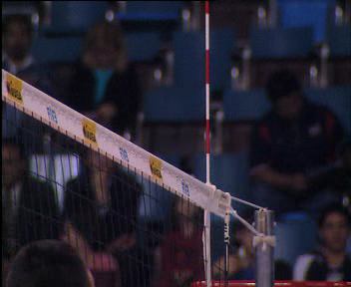
الإعداد( التمرير )PASSING- THE SET
تعريف(التمرير)
هو استلام اللاعب للكرة باليدين أو بيد واحدة من أعلى
أو من اسفل بدون استقرارها على اليدين وتوجيهيا لاعلى.

Slide 4
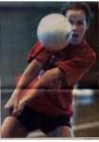
أنواع الأعداد ( التمرير )
التمرير من أسفل
التمرير من أعلى
التمرير من أعلى للخلف
التمرير من أعلى للأمام
التمرير من أعلى بالسقوط
التمرير من أعلى للجانب
التمرير من أعلى بالوثب
التمرير من أعلى فوق الرأس

Slide 5
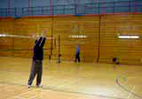
النمرير من أعلى للأمام
هو أكثر أنواع الأعداد استعمالا بالنسبة لسهولة أدائه ويعد أساسا لجميع أنواع التمرير الأخرى - لذلك يجب البدء فى تعلمه وإتقانه أولا حتى يساعد على تأدية باقى أنواع الأعداد الأخرى - كما يجب مراعاة إتقان الأعداد من حيث الارتفاع والاتجاه .الخ ليتكيف اللاعب مع ما تفرضه المواقف المختلفة فى اللعب.

Slide 6
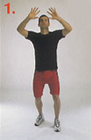
الخطوات الفنية لمهارة التمرير من أعلى
طريقة الاداء
المرحلة النهائية
المرحلة الأساسية
المرحلة التمهيدية

Slide 7
المرحلة التمهيدية: الحركة قبل ملامسة الكرة
الوقوف ثقل الجسم موزع على القدمين بالتساوي الركبتان منثنيتان مع ملاحظة تفاوت مقدار الانثناء بين حالة وأخرى بما يتناسب مع ارتفاع الكرة وقوتها الذراعان منثنيتان قليلا واليدان مفتوحتان أمام الوجه وتكون الكرة أمام الجسم عند التحرك لمقابلتها.

Slide 8
المرحلة الأساسية: الحركة لحظة ملامسة الكرة
في لحظة لمس الكرة تغطى اليدان الكرة في النصف السفلي منها

Slide 9
المرحلة الأساسية: الحركة لحظة ملامسة الكرة
في لحظة لمس الكرة تغطى اليدان الكرة في النصف السفلي منها

